Slide 1

Лекция 10
Продвинутый поиск с Hybrid Search и RRF
В этой лекции:
■
BM25 и Лексический поиск
■
Векторный поиск и Эмбеддинги
■
Архитектура Hybrid Search
■
Алгоритм RRF (Reciprocal Rank Fusion)
■
Практическая реализация
Комбинация лексического и семантического поиска для максимальной точности
Курс по ИИ: RAG и LLM
Notes:
Мы начинаем нашу десятую лекцию, и сегодня мы погрузимся в самую суть современного поиска — в гибридные системы. Ключевая идея в том, что ни один метод поиска не идеален, и максимальная точность достигается только при их комбинации. Мы разберем, как объединить старую добрую классику, лексический поиск, с новейшими достижениями в области семантики, чтобы получить лучшее из двух миров. Мы поговорим о том, как работает BM25, что такое векторные эмбеддинги, и как алгоритм RRF помогает нам объединить их результаты в единый, высокоточный ответ. Это фундаментальные знания для построения любой серьезной RAG-системы. Давайте начнем с краткого обзора эволюции поиска.

Slide 2
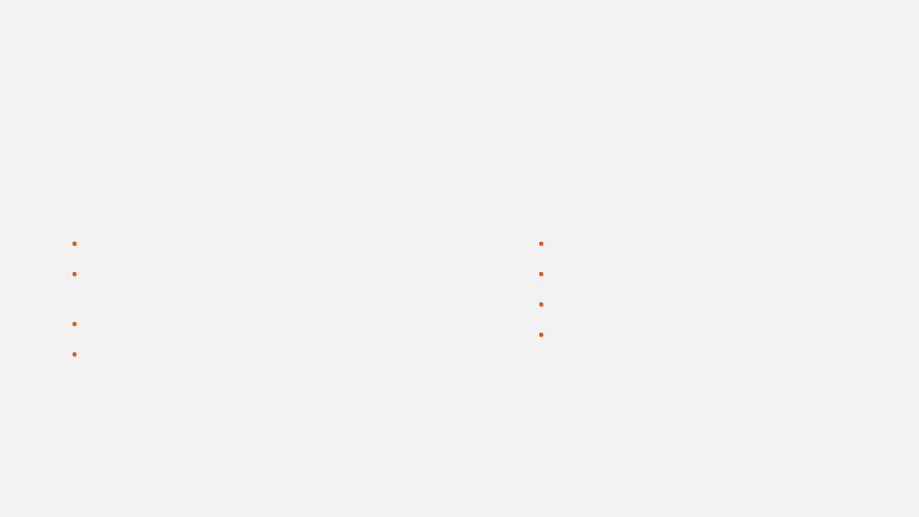
Эволюция поиска
Lexical Search
Semantic Search
•
Точное совпадение слов (Exact Match)
•
Поиск по смыслу (Vector Similarity)
•
Высокая скорость и интерпретируемость
•
Понимает синонимы и контекст
VS
•
Работает с многоязычностью
•
Идеально для кодов, имен, ID
•
Может упустить точные термины
•
Не понимает смысл
Query: "iphone 15 pro" Match: "iphone 15 pro max" Miss: "apple smartphone 2023"
Query: "best device for coding" Match: "MacBook Pro M3" Miss: "coding device manual"
Проблема: Lexical Gap
Пользователи и документы часто используют разные слова для описания одного и того же.
Notes:
На протяжении десятилетий поиск был основан на лексике, на точном совпадении слов. Лексический поиск, как BM25, невероятно быстр и прозрачен, он идеален для поиска конкретных имен, кодов или ID. Но он совершенно не понимает смысла. Если вы ищете "iphone 15 pro", а в документе написано "apple smartphone 2023", лексический поиск промахнется. Семантический поиск, напротив, работает с вектором смысла. Он понимает синонимы и контекст, но может пропустить точные термины, если они не являются центральными для смысла. Проблема, которую мы пытаемся решить, называется Lexical Gap. Это разрыв между словами, которые использует пользователь, и словами, которые используются в документе, хотя смысл у них один и тот же. И вот тут нам на помощь приходит гибридный подход. Давайте посмотрим, как работает классический лексический поиск.

Slide 3
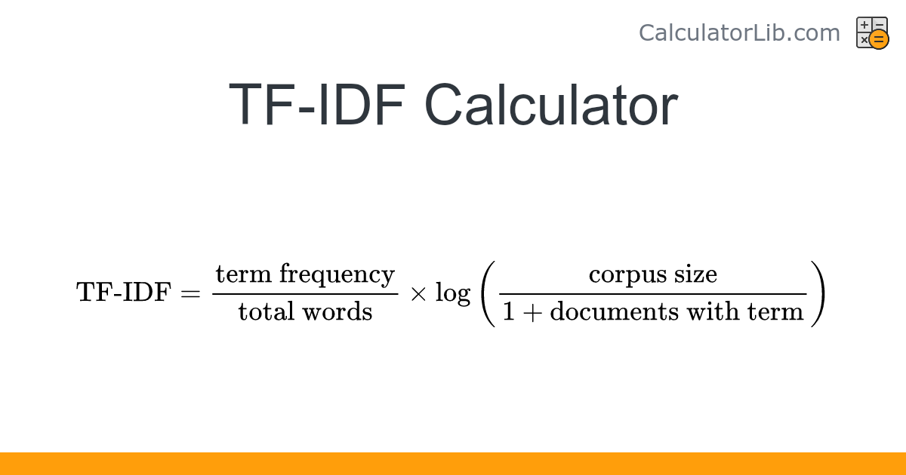
TF-IDF
Она состоит из двух множителей:
TF (Term Frequency — частота слова): Отношение числа вхождений конкретного слова к общему количеству слов в документе. Оценивает важность слова внутри одного документа.
IDF (Inverse Document Frequency — обратная частотность документа): Инверсия частоты, с которой слово встречается во всех документах корпуса. Она снижает вес общеупотребительных слов (предлогов, союзов) и повышает вес редких, уникальных слов.
TF-IDF (от англ. term frequency — inverse document frequency) — это статистическая мера, используемая для оценки важности слова в контексте документа, являющегося частью коллекции или корпуса документов.

Slide 4

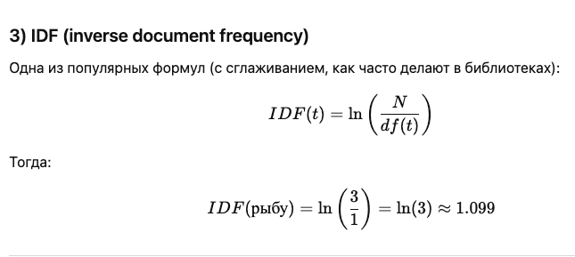
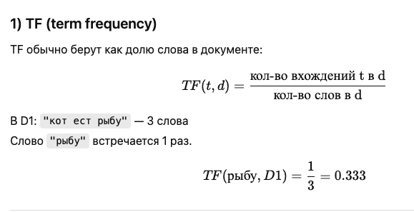
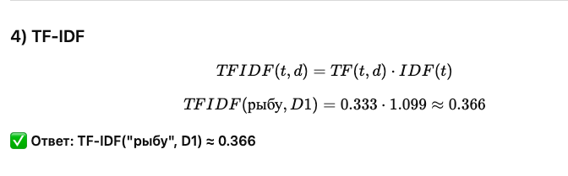
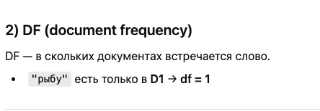
TF-IDF

Slide 5


Лексический поиск: BM25
BM25 - Функция ранжирования документов по их релевантности поисковому запросу (встречаемости слова в каждом документе коллекции)
Notes:
Лексический поиск — это не просто подсчет слов, это сложная формула, и BM25 является ее золотым стандартом. BM25 оценивает релевантность документа тремя ключевыми факторами. Во-первых, это частота слова в документе, TF, но с насыщением. Это значит, что после определенного количества вхождений слова его вес перестает расти так быстро. Во-вторых, это обратная частота документа, IDF. Чем реже слово встречается во всей коллекции, тем оно важнее. Слова вроде "энтропия" имеют высокий вес, а служебные слова — низкий. И, наконец, нормализация по длине. Короткий документ, в котором найдено ключевое слово, более релевантен, чем очень длинный документ, где это слово упомянуто лишь раз. BM25 — это быстрый, интерпретируемый и очень эффективный метод, но он не понимает синонимов. Теперь перейдем к его современному оппоненту, семантическому поиску.

Slide 6
Лексический поиск: BM25F
BM25F — модификация BM25, в которой документ рассматривается как совокупность нескольких полей (таких как, например, заголовки, основной текст, ссылочный текст), длины которых независимо нормализуются, и каждому из которых может быть назначена своя степень значимости в итоговой функции ранжировании.

Slide 7
Семантика
Семантика — это раздел лингвистики, изучающий значения языковых единиц (слов, фраз), а также смысловое содержание, передаваемое языком, и отношения между знаками и их значениями. В более широком смысле (в программировании, SEO, семиотике) семантика относится к значимости элементов и их роли в системе. Например, в HTML семантика определяет значение тегов (заголовок, параграф), а в программировании — поведение функций.

Slide 8
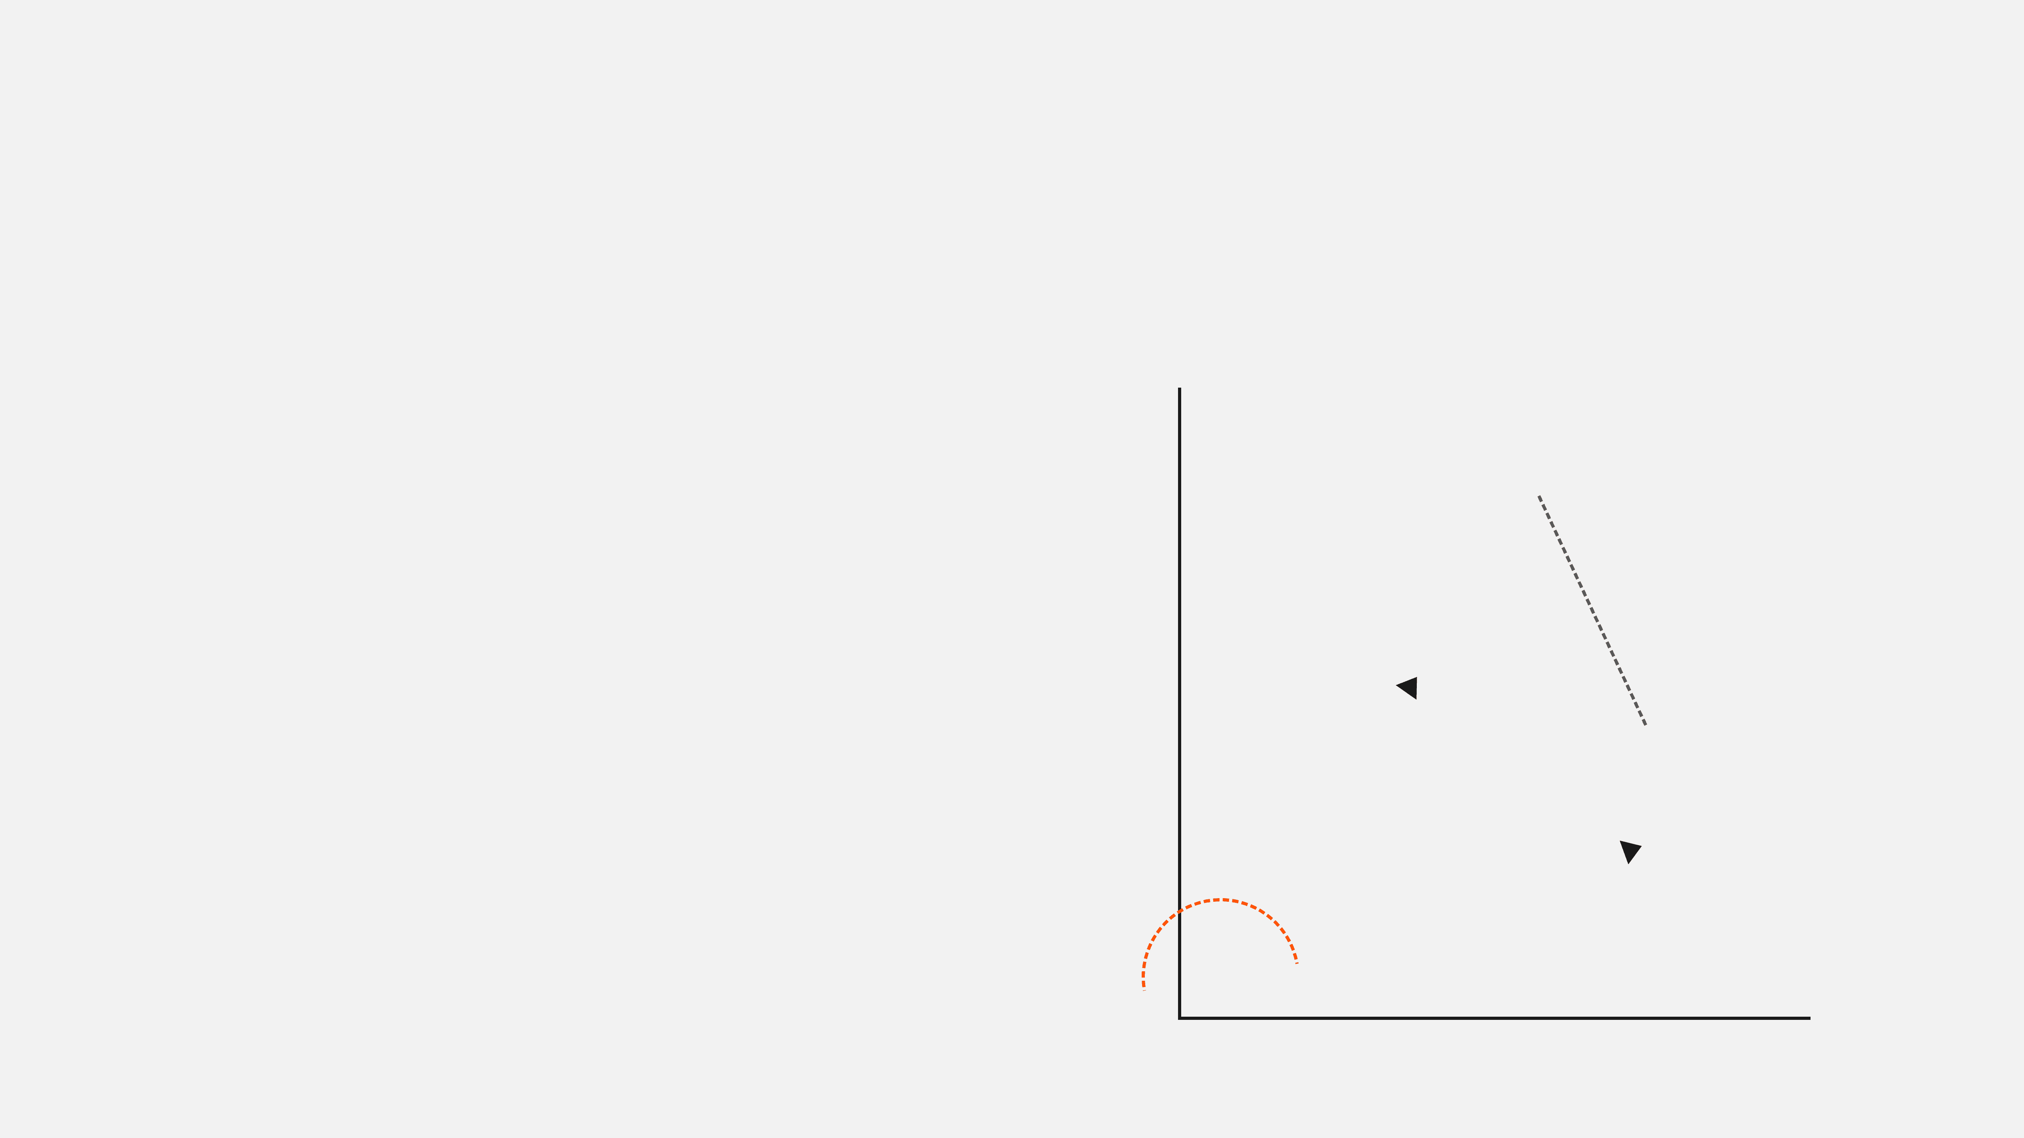






Семантический поиск: Dense Retrieval
Векторные Эмбеддинги
Метрики расстояния
Преобразование текста в плотный вектор чисел (например, 1536 измерений для OpenAI). Близкие по смыслу тексты находятся рядом в этом пространстве.
Euclidean (Dist)
Преимущества
Недостатки
Синонимы
Точные совпадения
Контекст
Скорость (медленнее)
Мультиязычность
"Black Box"
Cosine (Angle)
Cosine Similarity предпочтительнее для текста, так как игнорирует длину документа (магнитуду вектора).
Notes:
Семантический поиск полностью меняет парадигму, используя векторные эмбеддинги. Мы берем текст и преобразуем его в плотный вектор чисел, который живет в многомерном пространстве. Тексты, близкие по смыслу, оказываются близко друг к другу в этом пространстве. Это позволяет нам находить синонимы и работать с контекстом, что является огромным преимуществом. Однако у него есть и недостатки. Он медленнее, чем BM25, и он является "черным ящиком", нам сложнее понять, почему модель решила, что два текста похожи. Для измерения близости мы чаще всего используем косинусное сходство, Cosine Similarity. Оно измеряет угол между векторами, игнорируя их длину, что идеально подходит для сравнения текстов разной длины. Мы видим, что оба метода имеют сильные и слабые стороны. Как же нам их объединить?

Slide 10


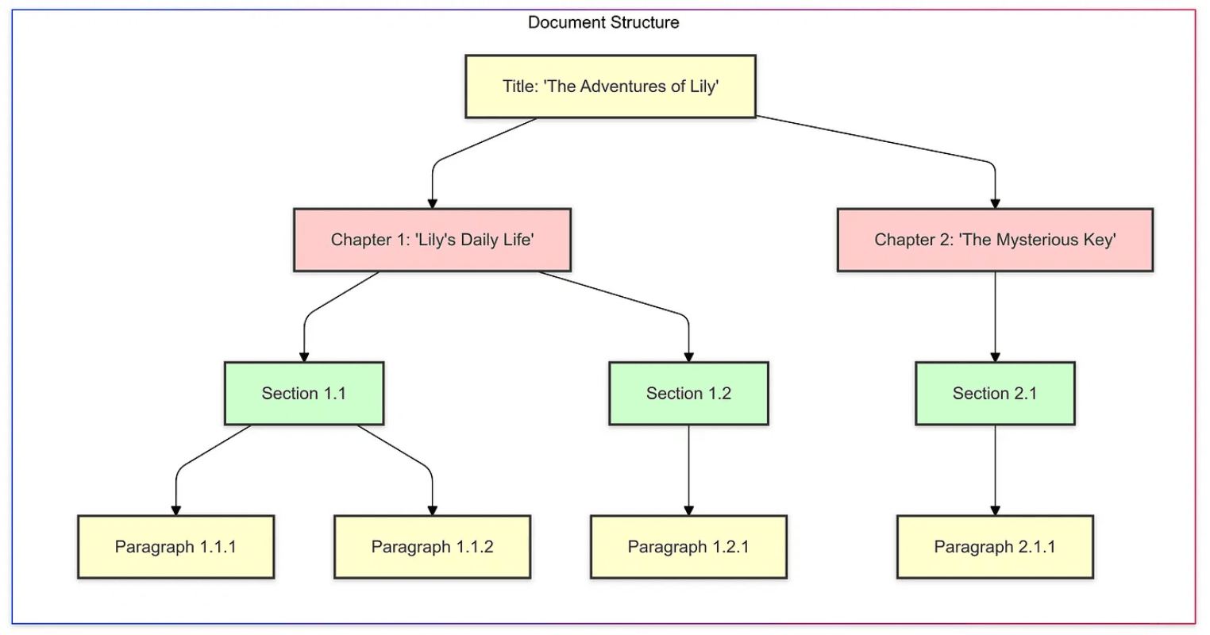

Гибридный поиск
Синергия методов
Case Study
Гибридный поиск выполняет Keyword Search (BM25) и Vector Search параллельно, объединяя результаты для максимальной точности.
Пример: "Alaskan Pollock"
Query: "How to catch an Alaskan Pollock"
Precision (BM25) + Recall (Vector) = Hybrid
BM25 (Lexical): Находит точное совпадение "Alaskan Pollock". Без этого вектор может найти просто "рыбу".
Vector (Semantic): Понимает контекст "catch" как "рыбалка", а не "поймать мяч" или "подхватить простуду".
Результат: Релевантные инструкции по рыбалке именно этой рыбы.
Notes:
Гибридный поиск — это синергия, которая позволяет нам получить лучшее от обоих методов. Мы запускаем лексический поиск BM25 и векторный поиск параллельно. BM25 дает нам высокую точность, Precision, находя точные совпадения. Векторный поиск дает нам полноту, Recall, находя синонимы и контекст. Объединяя их, мы получаем максимальную релевантность. Представьте, что вы ищете информацию об "Alaskan Pollock". BM25 точно найдет документы, где упоминается именно эта рыба. А векторный поиск поймет, что "catch" в этом контексте означает "рыбалка", а не "поймать мяч". Только вместе они дадут вам релевантные инструкции по ловле этой рыбы. Но как технически объединить два списка результатов, каждый из которых имеет свой собственный рейтинг? Это мы обсудим на следующем слайде, где рассмотрим архитектуру.

Slide 11
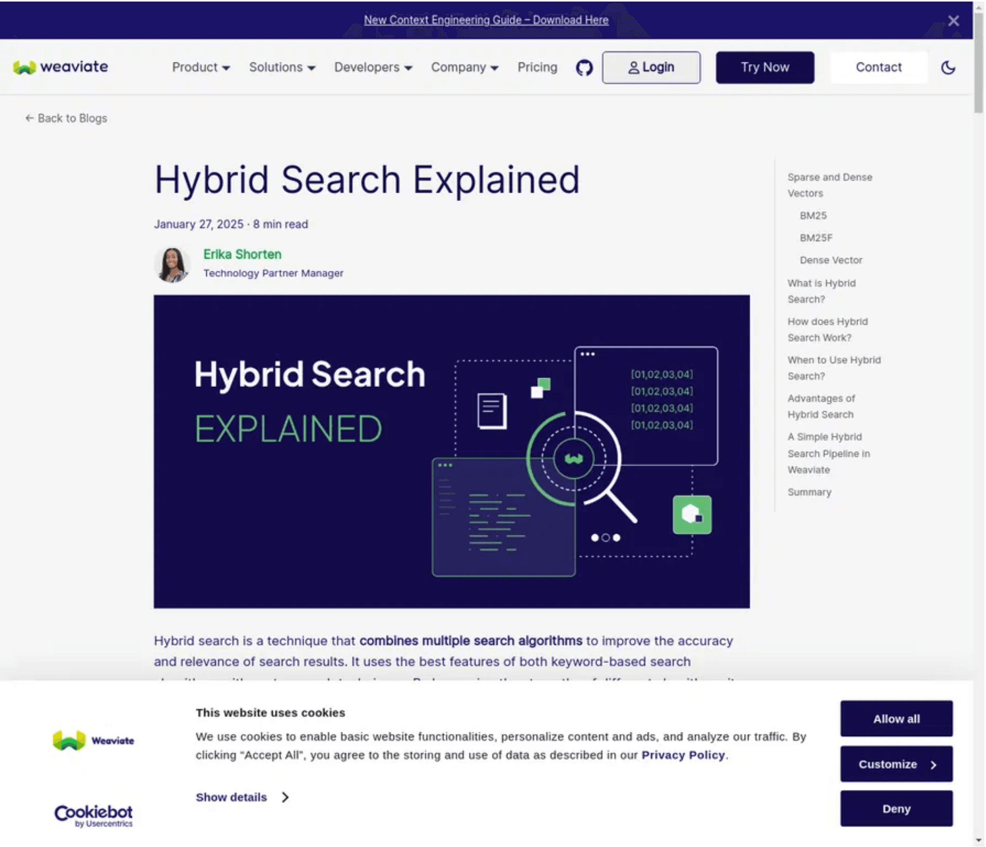
Архитектура гибридного поиска
01
Query Processing
Запрос преобразуется в Sparse Vector (ключевые слова) и Dense Vector (эмбеддинг) одновременно.
02
Parallel Retrieval
Система выполняет поиск в двух индексах: Inverted Index (BM25) и Vector Index (HNSW).
03
Fusion (RRF)
Результаты объединяются. Документы, найденные обоими методами, поднимаются вверх.
04
Re-ranking (Optional)
Финальный список может быть пересортирован Cross-Encoder моделью (Cohere, BGE) для максимальной точности.
Notes:
Гибридный поиск — это не просто сложение двух методов, это создание мощной архитектуры, которая использует сильные стороны каждого. Мы уже обсудили, почему нам нужно объединять лексический и семантический поиск. Теперь давайте посмотрим, как это происходит пошагово. Вся архитектура делится на четыре логических этапа. Сначала мы обрабатываем запрос, превращая его сразу в два представления: разреженный вектор для BM25 и плотный вектор-эмбеддинг для семантического поиска. Затем происходит параллельный поиск. Это критически важно: мы не ждём результатов одного поиска, чтобы начать другой. Оба поиска — в инвертированном индексе и в векторном индексе — идут одновременно. И только после этого наступает самый интересный этап — слияние результатов, или Fusion. Здесь в игру вступает Reciprocal Rank Fusion, или RRF, о котором мы поговорим дальше. И, наконец, опциональный, но очень полезный шаг — переранжирование. Мы можем использовать более мощную, но медленную модель, чтобы отсортировать только небольшой топ-лист, который нам выдал RRF. Это даёт нам максимальную точность при сохранении высокой скорости.

Slide 12


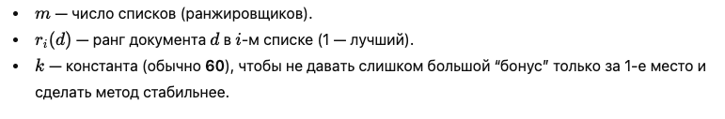
Reciprocal Rank Fusion (RRF)
Алгоритм объединения результатов, который игнорирует абсолютные значения скоров и использует только позиции (ранги) документов в списках.
RRF FORMULA
Проблема шкал
Top-Heavy Bias
Константа k
BM25 выдает скоры от 0 до ∞ (напр. 15.4). Cosine Similarity от 0 до 1 (напр. 0.89). Их нельзя просто сложить. RRF решает это, используя универсальную метрику — ранг.
Функция 1/rank быстро убывает. Документ на 1-м месте получает намного больше веса, чем на 10-м. Это гарантирует, что топ-результаты имеют приоритет.
Обычно k=60. Это сглаживающий параметр. Он предотвращает ситуацию, когда один очень высокий ранг в одном списке полностью доминирует над другим списком.
Notes:
Ключевая проблема объединения результатов поиска в том, что скоры от BM25 и векторного поиска абсолютно несовместимы. BM25 выдаёт скоры в одном диапазоне, косинусное сходство — в другом. Их нельзя просто сложить. RRF решает эту проблему элегантно: он полностью игнорирует абсолютные значения скоров и фокусируется только на рангах, то есть на позициях документов в каждом списке. Формула RRF проста, но очень эффективна. Она суммирует обратные величины рангов для каждого документа. Обратите внимание на константу k. Она обычно равна 60 и служит сглаживающим параметром. Она не даёт одному очень высокому рангу, например, первому месту в одном списке, полностью перевесить весь второй список. Но самое важное — это Top-Heavy Bias. Функция 1/rank очень быстро убывает. Это значит, что документ, который находится на первом месте, получает огромный вес, а документ на десятом месте — уже совсем небольшой. Это гарантирует, что документы, которые оба метода считают лучшими, мгновенно поднимаются в самый верх объединённого списка.

Slide 13

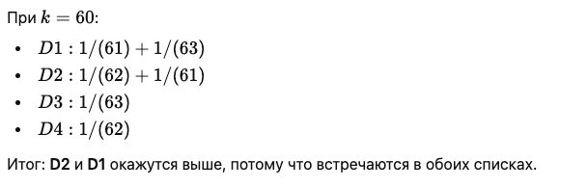
Гибридный поиск

Slide 14
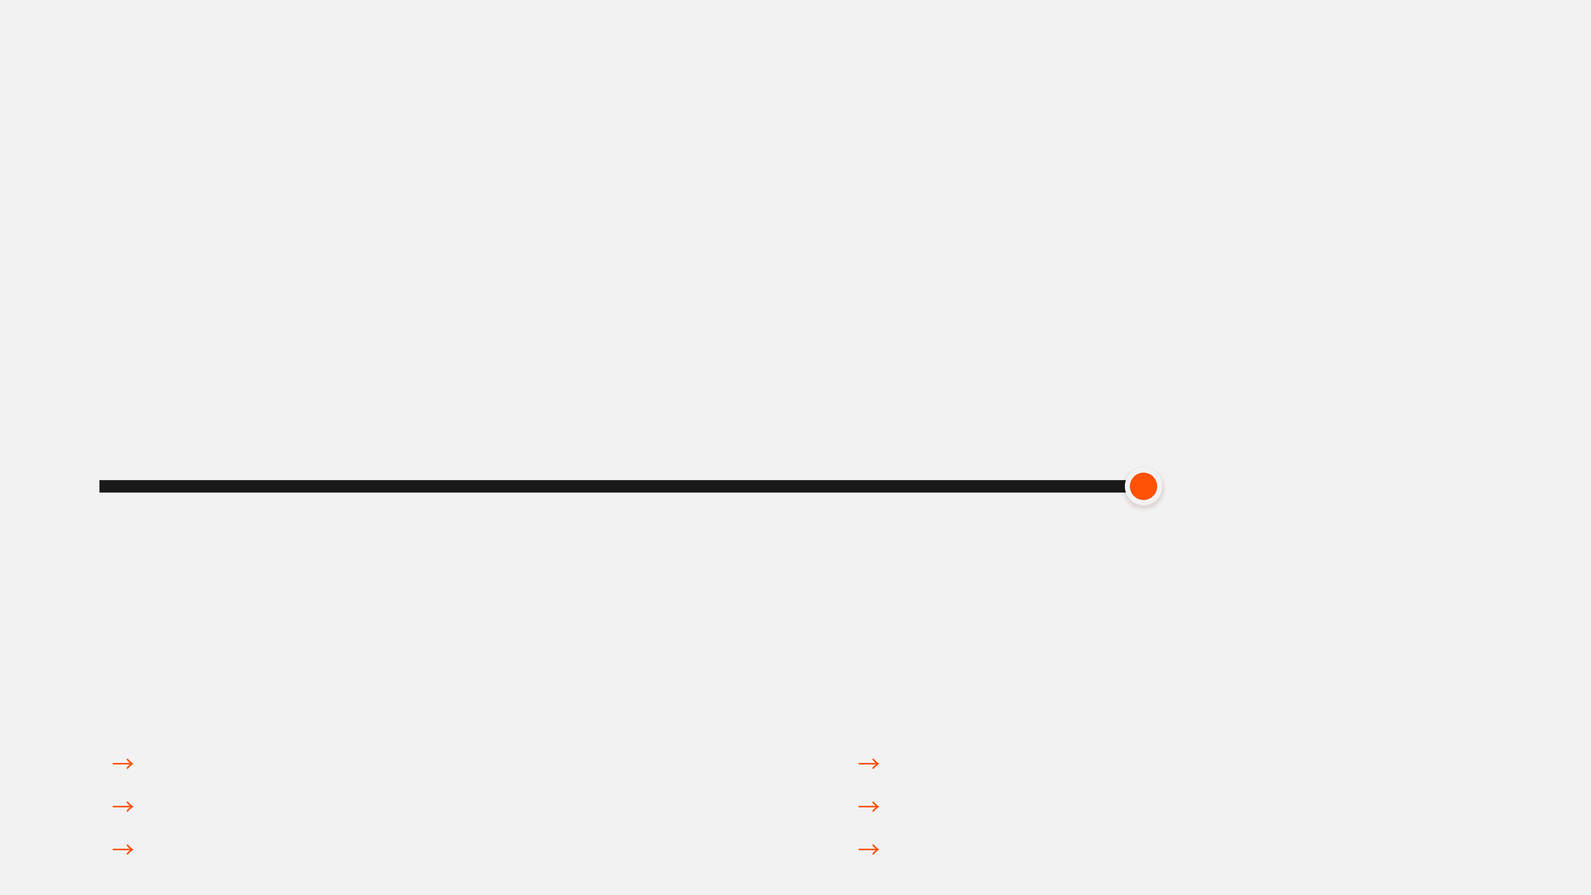


Weighted RRF: Настройка весов
Score(d) = Σ (
W
r * (1 / (k + rank_r(d))) )
Параметр Alpha (α)
α = 0.0 Pure Keyword (BM25)
α = 0.5 Balanced Hybrid
α = 1.0 Pure Vector
Приоритет Лексики (Low α)
Приоритет Семантики (High α)
→
Поиск по артикулам (SKU), ID, кодам ошибок
→
Вопросы на естественном языке ("Как мне...")
→
Юридические документы с точными терминами
→
Исследовательский поиск по концепциям
→
Поиск имен собственных и аббревиатур
→
Многоязычный поиск (Cross-lingual)
Notes:
Если RRF — это алгоритм слияния, то Weighted RRF — это способ настроить, насколько сильно мы доверяем каждому из наших поисковых методов. Мы вводим веса, которые позволяют нам контролировать вклад лексического и семантического поиска. Главный параметр здесь — это Alpha. Если Alpha равен нулю, мы получаем чистый BM25, то есть полностью лексический поиск. Если Alpha равен единице, это чистый векторный поиск. А вот Alpha 0.5 даёт нам идеально сбалансированный гибрид. Но нам не всегда нужен баланс. Иногда нам нужен приоритет лексики. Это происходит, когда мы ищем очень точные, специфические вещи: артикулы, коды ошибок, имена собственные. В этих случаях низкий Alpha сработает лучше. И наоборот, если мы ищем по концепциям, задаём вопросы на естественном языке или работаем с многоязычным поиском, нам нужен высокий Alpha, потому что здесь важнее семантика. Настройка этого параметра Alpha — это ваш главный инструмент для оптимизации гибридного поиска под конкретную задачу.

Slide 15
Практическая реализация
PostgreSQL (pgvector)
SQL
Weaviate Client
Python
WITH bm25 AS ( SELECT id, RANK() OVER (ORDER BY score DESC) AS r FROM docs WHERE text_search @@ to_tsquery('rag') ), semantic AS ( SELECT id, RANK() OVER (ORDER BY vec <=> query_vec) AS r FROM docs ORDER BY vec <=> query_vec ) SELECT id, -- RRF Formula ImplementationSUM(1.0 / (60 + r)) AS rrf_score FROM ( SELECT id, r FROM bm25 UNION ALLSELECT id, r FROM semantic ) t GROUP BY id ORDER BY rrf_score DESC;
import
weaviate client = weaviate.Client(
"http://localhost:8080"
)
response = ( client.query .get(
"Article"
, [
"title"
,
"content"
])
.with_hybrid(
query=
"machine learning"
,
alpha=
0.75
,
# 75% Vector, 25% Keyword
fusion_type=
"relativeScoreFusion"
)
.with_limit(
5
) .do() )
print
(response)
В SQL мы вручную реализуем логику RRF, объединяя ранги из двух подзапросов (CTE).
Современные векторные БД (Weaviate, Qdrant) имеют встроенный Hybrid Search. Достаточно одного вызова.
Notes:
Теория — это хорошо, но как это выглядит на практике? Давайте посмотрим на два основных способа реализации гибридного поиска. Первый — это реализация с помощью чистого SQL, например, в PostgreSQL с расширением pgvector. Здесь мы вручную реализуем логику RRF. Мы создаём два подзапроса: один для BM25, другой для семантического поиска. В каждом подзапросе мы используем оконную функцию RANK() для определения позиции документа. Затем мы объединяем эти результаты и применяем формулу RRF, суммируя обратные ранги. Это требует некоторого знания SQL, но даёт полный контроль. Второй, более современный и простой способ — использовать специализированные векторные базы данных, такие как Weaviate или Qdrant. Они имеют встроенную поддержку гибридного поиска. Как вы видите в примере на Python, нам достаточно одного вызова с параметром with_hybrid. Мы просто указываем наш запрос, устанавливаем нужный нам Alpha, например, 0.75, и база данных сама выполняет всю сложную логику RRF. Это значительно упрощает разработку и делает гибридный поиск доступным по умолчанию.

Slide 16





Заключение и рекомендации
Ключевые выводы
Best Practices
✓
BM25
незаменим для точного поиска (артикулы, имена), но слеп к смыслу.
Используйте Hybrid Search по умолчанию для всех RAG-систем в продакшене.
✓
Vector Search
понимает контекст, но может галлюцинировать на специфике.
Начинайте с Alpha = 0.75 (акцент на семантику) и корректируйте по метрикам.
✓
Hybrid Search
объединяет сильные стороны обоих методов.
Добавьте Re-ranking (Cohere/BGE) после RRF для финальной сортировки топ-10 результатов.
✓
RRF
— лучший алгоритм слияния, не требующий сложной нормализации скоров.
Следующая лекция
Продвинутые паттерны RAG: Agentic & Graph RAG
Notes:
Мы подошли к финалу нашей лекции, и я хочу подвести итоги по гибридному поиску. Запомните четыре ключевых вывода. BM25 незаменим для точного поиска, но он не понимает смысла. Векторный поиск понимает контекст, но может быть неточным на специфике. Гибридный поиск объединяет их сильные стороны, а RRF — это лучший алгоритм для их слияния, потому что он не требует сложной нормализации скоров. Моя главная рекомендация: используйте гибридный поиск по умолчанию для всех RAG-систем, которые вы запускаете в продакшене. Начните с Alpha 0.75, отдавая небольшой приоритет семантике, и затем корректируйте его на основе ваших метрик. И не забывайте про переранжирование. Это финальный штрих, который может дать вам максимальную точность в топ-10 результатах. На этом мы завершаем тему поиска. В следующей лекции мы перейдём к продвинутым паттернам RAG, таким как Agentic и Graph RAG, которые выводят наши системы на новый уровень сложности и возможностей.

